Slide 1
Innovative Mobile Applications
Testing Team
Verena Brade, Alexander Isenko, Claudia Waldeck

Slide 2
Ziel
Konzeption und Entwicklung extrem schwieriger Testfälle
Anwendbar auf beliebige Szenarien

Slide 3
Simulationsumgebung
Eine Fabrik
Herstellung von Autos
Messung der Durchschnittszeit pro produziertem Auto

Slide 4
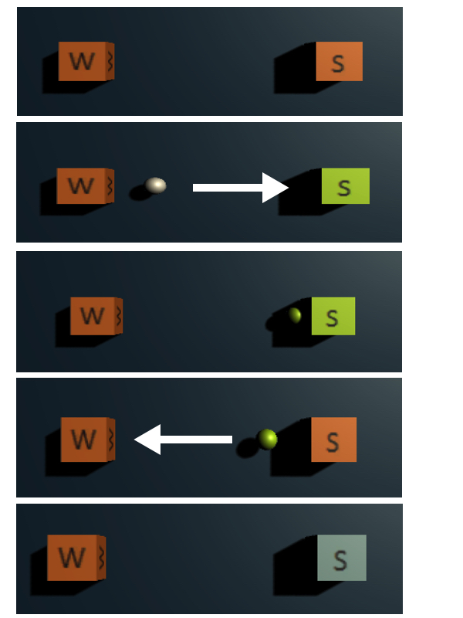
Interaktion / Ablauf

Slide 5
Fazit und Ausblick
Koevolutionäre Algorithmen geeignet
Agnostisch
Dynamische Fitness
Geschwindigkeit der Roboter
Maschinen stellen mehrere Güter gleichzeitig her

